Slide 1

Learning Loss for Active Learning
CVPR 2019
Donggeun Yoo1,2
and In So Kweon
9/10/2020 陆倩

Slide 2
概要
研究背景
模型介绍
实验部分

Slide 3
主动学习

Slide 4
主流的主动学习方法
基于不确定性 —— 后验概率的熵、多模型投票、svm距离、预测结果的margin
基于多样性
基于代表性
1. 任务通用性
2. 计算成本
特征空间

Slide 5
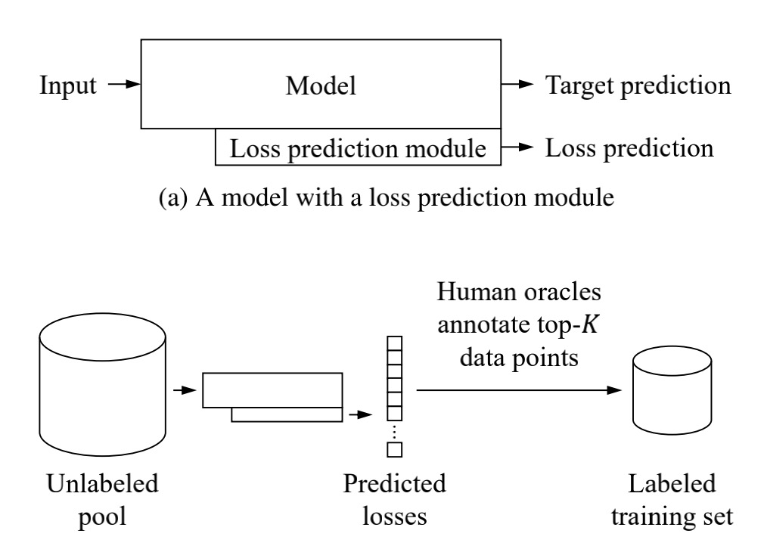
引入副模型：损失预测模块
$$θ_{target}$$
$$θ_{loss}$$
1。 损失预测模块远小于整个预测模型
2. 两个模型共同训练

Slide 6
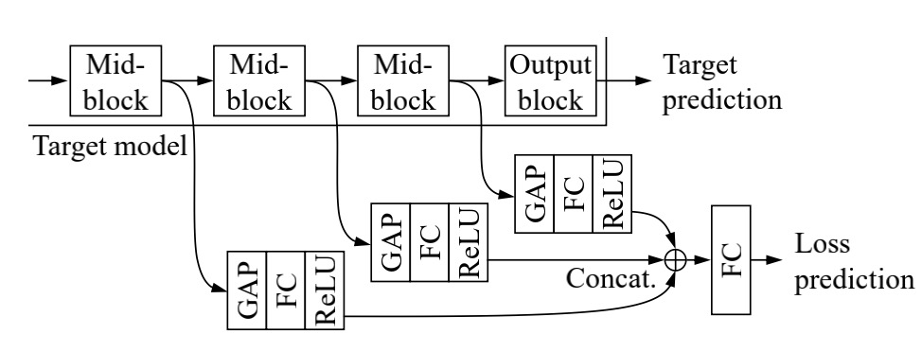
loss preidiction module
$$θ_{target}$$
GAP全局平均池化层： 固定维向量
FC全连接层

Slide 7
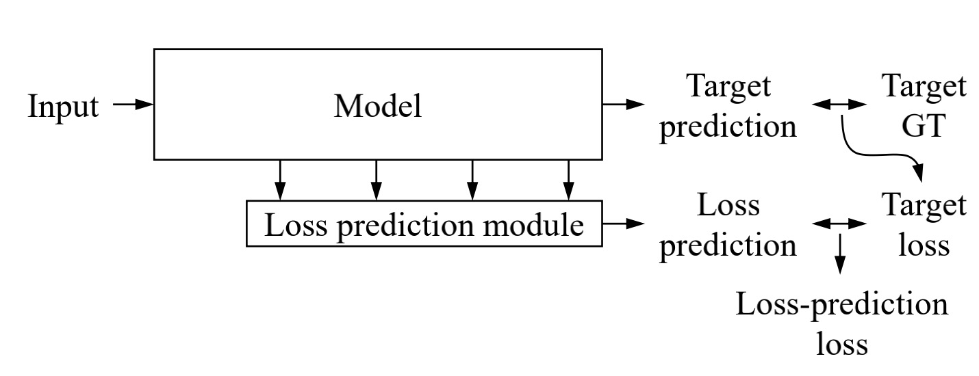
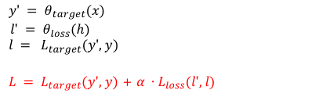
目标函数
${y′ = θ}_{target}(x)$
${l′ = θ}_{loss}(h)$
${l = L}_{target}(y′, y)$
${ L = L}_{target}(y′, y)$ + $α ∙L_{loss}(l′, l)$

Slide 8
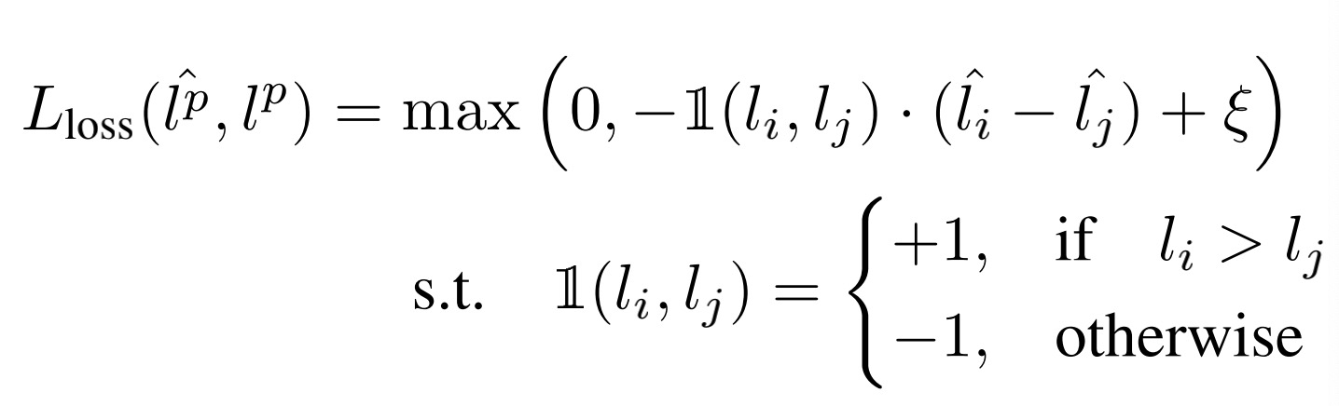
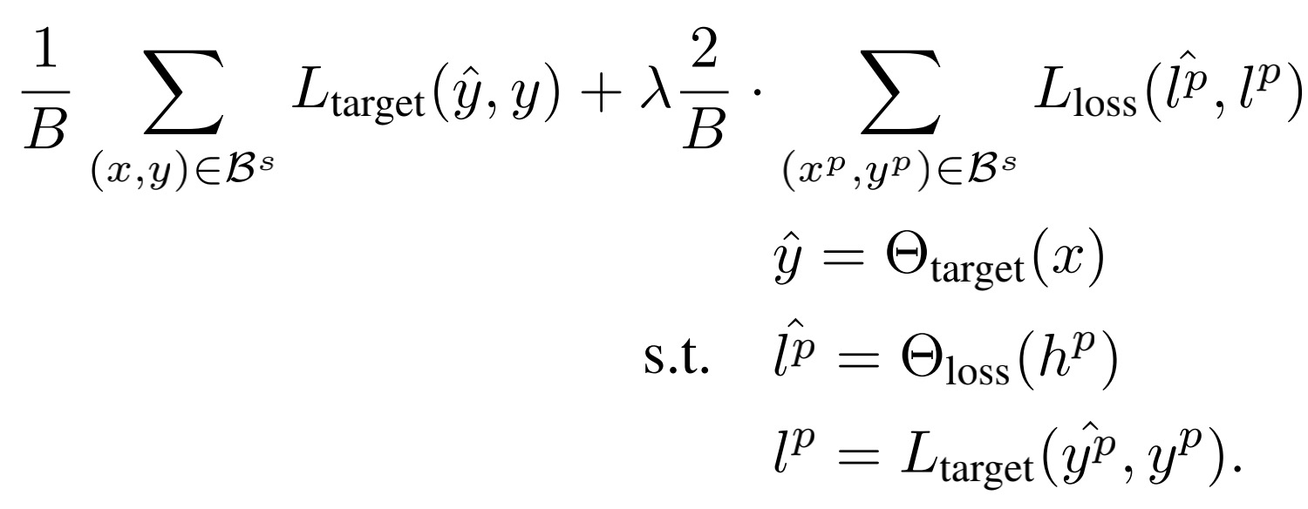


损失函数L
${ L = L}_{target}(y′, y)$ + $α ∙L_{loss}(l′, l)$
均方误差 (l - l')² （l的规模随着模型训练不停变小，不够精确，AL的表现不佳）❌
解决方法：
训练中的mini batch分为两批

Slide 9
实验
1. 初始标记数：1000 ， 每次标注数1000
2. 任务：分类、回归、混合（目标检测）
3. α设置为1

Slide 10
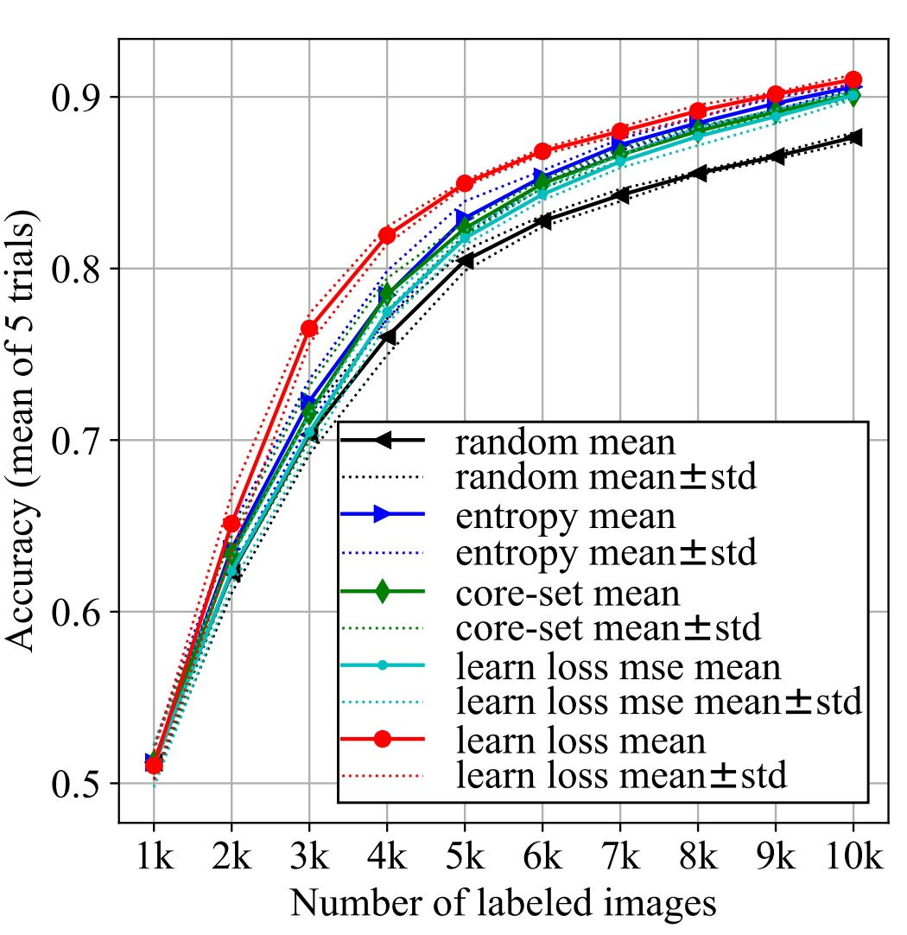
实验——分类
0.9101
数据集：CIFAR-10
规模：60000
类别：10
模型：ResNet-18

Slide 11
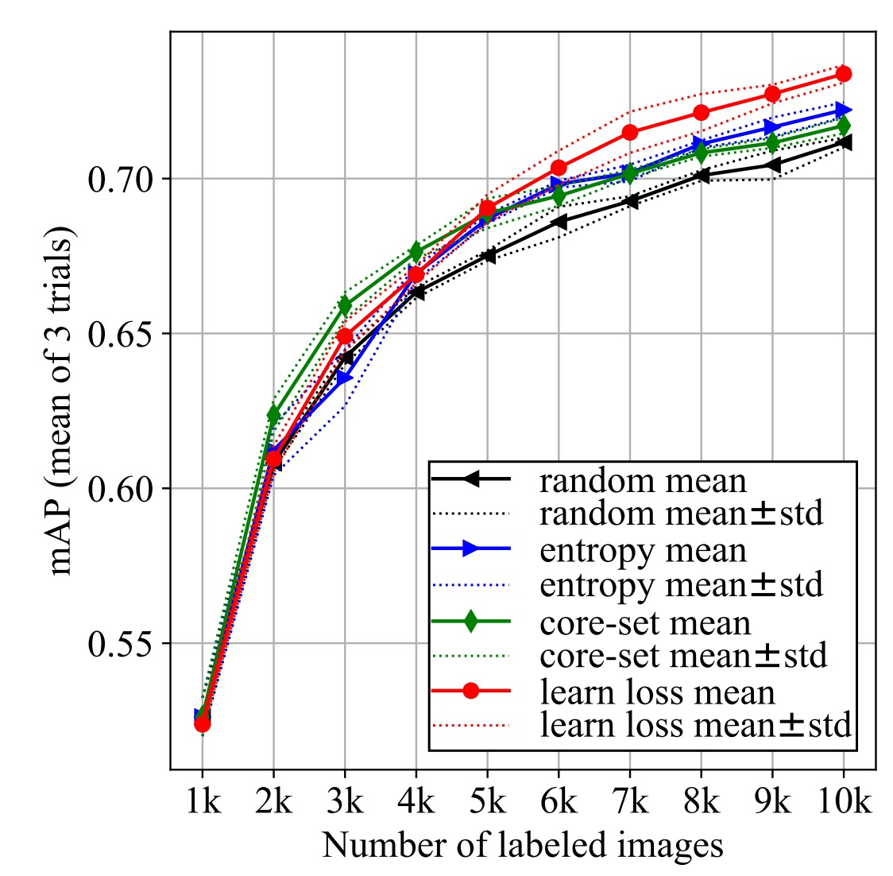
实验——目标检测
mean average precision：0.7338
数据集： PASCAL VOC 2007 and 2012
规模：9963，11540
类别：20
模型：
Single Shot Multibox Detector(SSD)

Slide 12
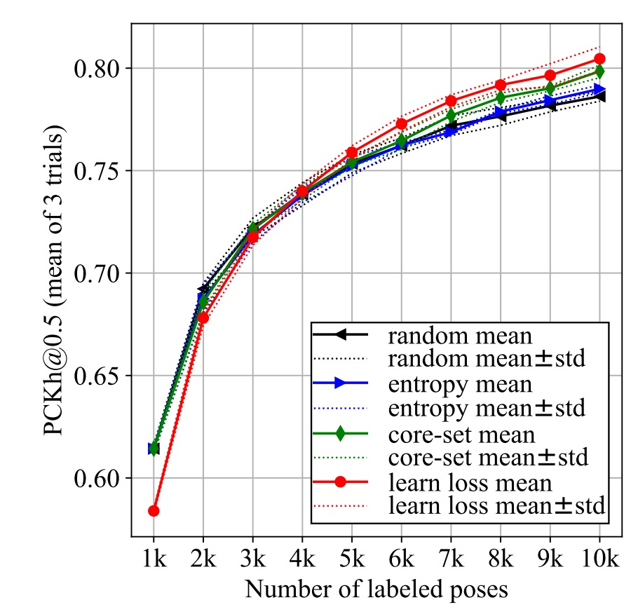
实验——人体预估
数据集： MPII
规模：22,246 poses from 14,679 images and a test set consists of 2,958
poses from 2,729 images
评估：Percentage of Correct Key-points (PCK)
模型：
Stacked Hourglass Networks

Slide 13
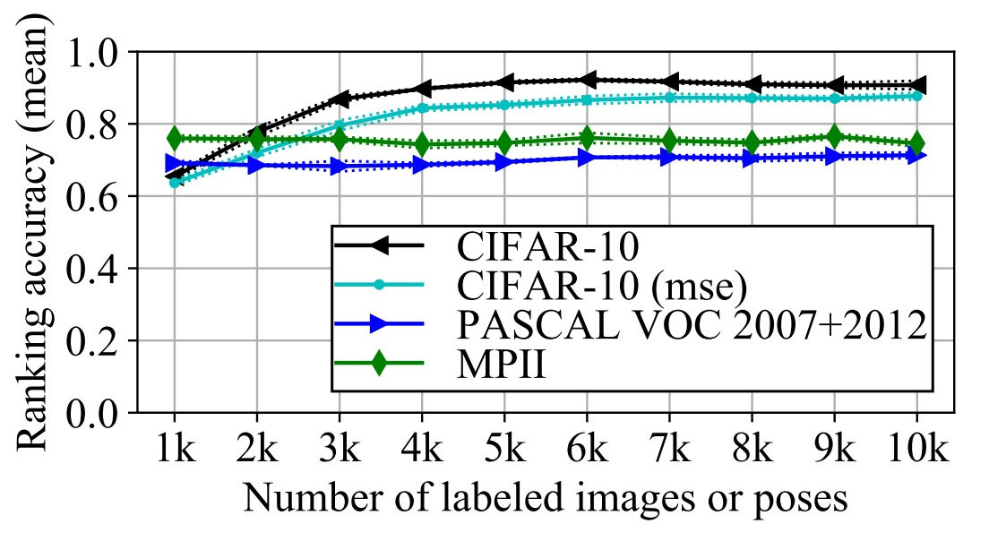
损失预测模块准确率评估

Slide 14
2019年主动学习重要工作：
1. Learning loss for active learning
2. Variational Adversarial Active Learning (ICCV 2019，oral)
3. Bayesian Generative Active Deep Learning (ICML 2019)

Slide 15
谢谢大家

